Slide 1
La vida espiritual COMO UN CAMINO A SEGUIR A JESÚS Y EL ARTE COMO UNA EXPRESIÓN ESPIRITUAL
P. WILSON SOSSA, CJM

Slide 2
En sus inicios…
La espiritualidad cristiana no tiene que destruir la humanidad de la persona sino perfeccionarla.
Criterios entre la espiritualidad y la Iglesia
Rom 7, 14-20: ¹⁴ Sabemos, en efecto, que la ley es espiritual. Pero yo soy meramente humano, y estoy vendido como esclavo al pecado. ¹⁵ No entiendo lo que me pasa, pues no hago lo que quiero, sino lo que aborrezco. ¹⁶ Ahora bien, si hago lo que no quiero, estoy de acuerdo en que la ley es buena; ¹⁷ pero, en ese caso, ya no soy yo quien lo lleva a cabo, sino el pecado que habita en mí. ¹⁸ Yo sé que en mí, es decir, en mi naturaleza pecaminosa, nada bueno habita. Aunque deseo hacer lo bueno, no soy capaz de hacerlo. ¹⁹ De hecho, no hago el bien que quiero, sino el mal que no quiero. 20 Y si hago lo que no quiero, ya no lo hago yo, sino el pecado que mora en mí.

Slide 3
¿Por qué no hago el bien que quiero?
Porque tengo un aguijón o espina en mi corazón:
El pecado “original”
Mi falencia
Mi talón de Aquiles
Lo que me supera…
Porque así como el creyente está bajo la gracia, y su voluntad es que el camino de la santidad, se deleita con sinceridad en la ley de Dios, y en la santidad que exige, de acuerdo con su hombre interior; ese nuevo hombre en él, lo que creado según Dios en la santidad de la verdad.

Slide 4
La espiritualidad es un camino…

Slide 5
LAS TINIEBLAS
EL MAL
SIN DIOS
SIN LEY
DESHUMANIZADO
EXCLUIR A DIOS
NO CONTAR CON DIOS EN LA VIDA PRACTICA: ATEOS PRACTICOS
“YO SOY EL CAMINO LA VERDAD Y LA VIDA”
La opción
Funda-mental:
Se da en la libertad

Slide 6
II. EL ARTE COMO UNA EXPRESIÓN ESPIRITUAL

Slide 7
LA CREACIÓN Y LA HISTORIA DE LA SALVACIÓN

Slide 8
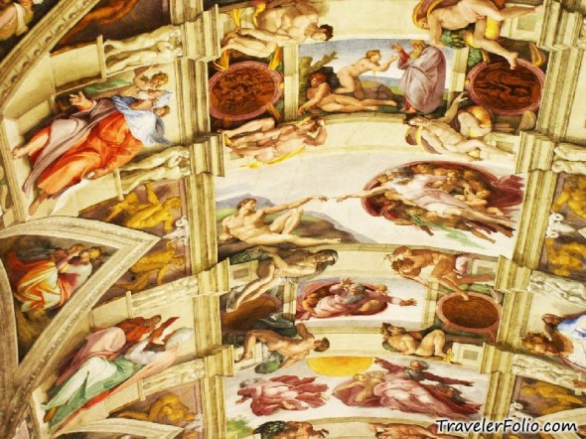

Slide 9
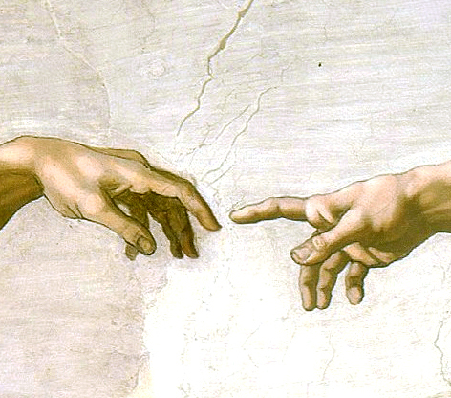

Slide 11
La creación de adán
Cuando en 1512 Miguel Ángel finalmente concluyó el fresco del techo de la capilla Sixtina, los cardenales responsables de la detención de las obras quedaron por horas mirando y admirando el magnifico fresco. Después del análisis, se reunieron con el maestro Miguel Ángel, y le transmitieron algunas modificaciones que debería hacer. Solo era un detalle, Miguel Ángel había diseñado el panel de la creación del hombre con los dedos de Dios y de Adán, tocándose. Los fiduciarios exigieron que no existiera el toque, sino que los dedos de ambos quedan sin tocarse, que el dedo de Dios estuviera siempre extendido al máximo, pero el dedo de Adán estuviera con las últimas falanges contraídas. Un simple detalle pero con un sentido sorprendente: Dios está allí, pero la decisión de buscarlo es del hombre. Si él quiere estirar el dedo, le tocará, pero no queriendo, podrá pasar toda una vida sin buscarlo. La última falange del dedo de Adán contraída representa entonces el libre albedrío.

Slide 12
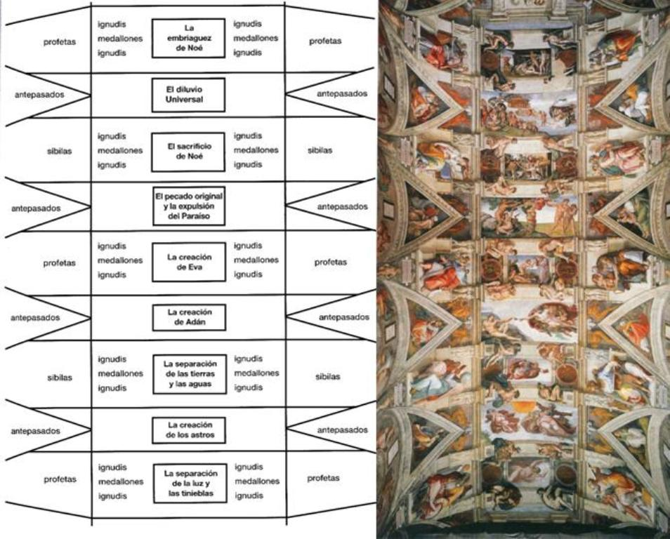
Esta foto de Autor desconocido está bajo licencia CC BY-NC-ND

Slide 13
elogio que San Juan Pablo II hizo a este fresco de Miguel Ángel el 8 de abril de 1994, cuando el “Papa Peregrino”4 inauguró la restauración de los frescos del renacentista, en la Capilla Sixtina:
Interpretación del fresco de Miguel Ángel “La creación de Adán”: “Ahora bien, es difícil no reconocer en el Creador visible y humanizado al Dios revestido de majestad infinita. Es más, en la medida en que lo permite la imagen con sus límites intrínsecos, aquí se ha expresado todo lo que se podía expresar. La majestad del Creador, al igual que la del juez, hablan de la grandeza divina: palabra conmovedora y unívoca, como, de otra manera, es conmovedora y unívoca la Piedad en la basílica vaticana, y el Moisés en la basílica de San Pietro in Vincoli”

Slide 14
LA VIDA DE JESÚS, EL ARTE Y SU ESPIRITUALIDAD

Slide 15
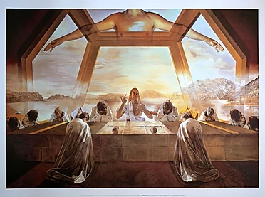
Sobre todo el conjunto está el torso de Cristo, símbolo de su entrega al hombre, de su carne. Extiende sus brazos y al igual que el Cristo que se encuentra abajo, se difumina poco a poco.

Slide 16
Salvador Dalí 1955
El cuadro está muy relacionado con el número doce. La sala donde se encuentran Jesús y sus apóstoles es un dodecaedro. Al fondo de esta se vislumbra un paisaje al amanecer, aún cuando la cena fue de noche. Esa escena refleja un paisaje típico de la costa ampurdanesca recordando al mar y las rocas que podría ver el propio Dalí en Cadaques .Cristo en el centro, parece estar predicando ante los discípulos, los cuales inclinan sus cabezas y rezan. Las apariencias de los discípulos son distintas entre sí. Cada uno porta una túnica distinta e inclusive parecen ser personas de distintas razas y países. Los trece personajes rodean una mesa de piedra sobre la cual hay un vaso de vino y un pan partido en dos; curiosamente no aparece ningún cáliz antiguo sino un vaso de cristal de apariencia moderna conteniendo vino, el pan y el vino están tratados como un auténtico bodegón.
Cristo no es representado como se acostumbra. Su pelo es claro y no tiene barba. Su túnica es la única que deja al descubierto su pecho. Observando con más detalle, vemos que Cristo es transparente en su parte inferior, ya que la barca que se encuentra en el paisaje puede verse a través de él.

Slide 17
A diferencia de otras representaciones de la última cena, el gesto de Cristo no es meditabundo ni melancólico, sino que refleja fuerza y serenidad, además, no aparecen representadas las actitudes de los discípulos descritas en los Evangelios (por ejemplo, no puede distinguirse quién es Judas Iscariote ya que todos los discípulos en el cuadro aparecen reclinados en actitud de duelo y no hablando)….

Slide 18
La parábola del hijo pródigo en una pintura

Slide 19
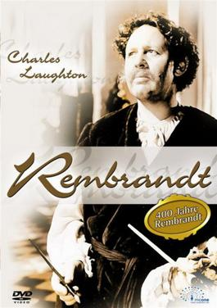
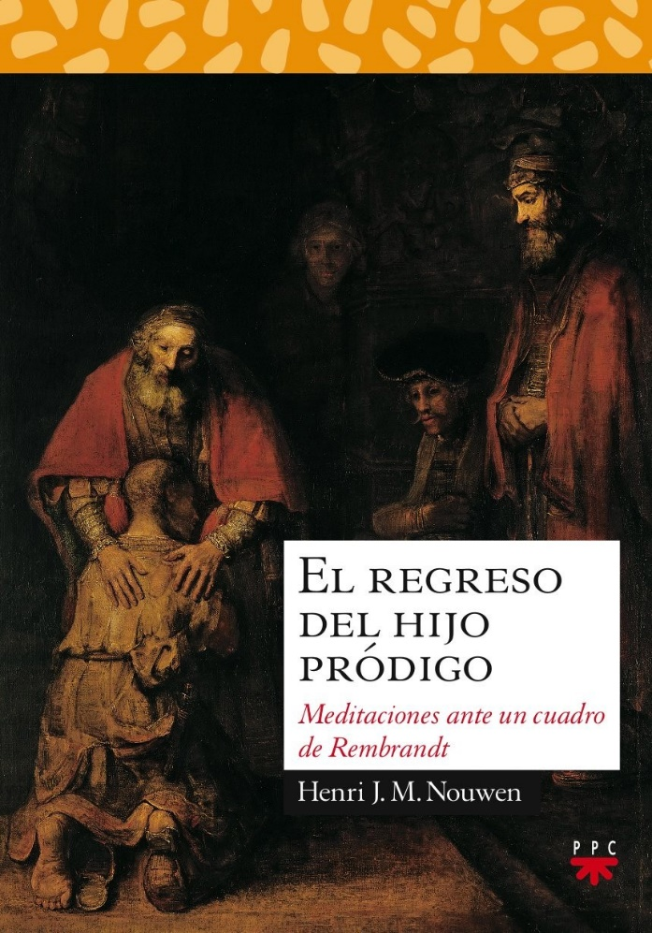
Autor de la pintura: Rembrandt el regreso del hijo pródigo autor: Henri J.M. Nouwen
Esta foto de Autor desconocido está bajo licencia CC BY-SA-NC
Esta foto de Autor desconocido está bajo licencia CC BY-SA

Slide 20
Una mirada…
Una obra de referencia para entender la mirada contemplativa, el perdón y la reconciliación. Pese a haber transcurrido más de dos décadas desde su aparición, sigue siendo una lectura recomendable a la hora de asomarse a la misericordia
¿Por qué leer "El regreso del hijo pródigo"?
¿Quién no ha escuchado o rezado alguna vez esta escena del evangelio de Lucas?
¿Quién en su vida no ha exigido lo que le corresponde, se ha ido y luego ha tenido que regresar con la cabeza baja; o quién no ha sido cabezota y se niega a entrar en razones como el hijo mayor… o quién, por qué no, no ha sido alguna vez ese padre que acoge, perdona y entiende a quien se acerca a su lado?

Slide 21
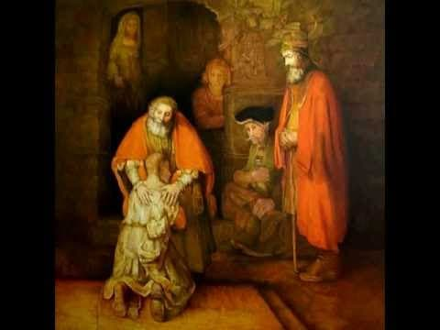

Slide 22
Cuando aún estaba lejos, su padre lo vio y, profundamente conmovido, salió a su encuentro, le abrazó y lo cubrió de besos…
“Me acerqué a El regreso del Hijo Pródigo de Rembrandt como si se tratara de mi propia obra: un cuadro que contenía no sólo lo esencial de la historia que Dios queria que yo contara a los demás, sino también lo que yo mismo quería contar a los hombres y mujeres de Dios En él está todo el evangelio. En él está toda mi vida y la de mis amigos. Este cuadro se ha convertido en una misteriosa ventana a través de la cual puedo poner un pie en el Reino de Dios.” [H. Nouwen].
Libro de fácil lectura, lo puedes bajar en PDF: http://www.ignaciodarnaude.com/textos_diversos/Nouwen,El%20regreso%20del%20hijo%20prodigo.pdf

Slide 23
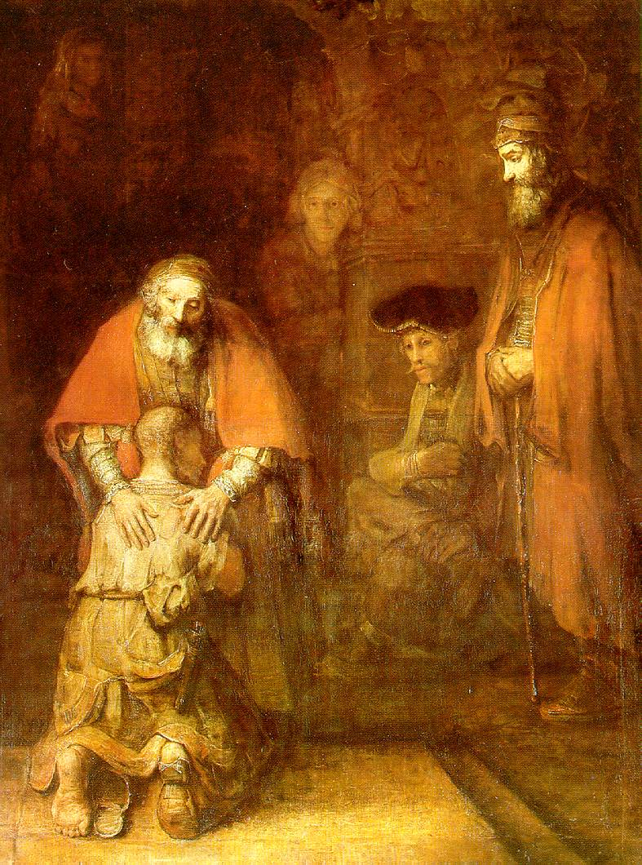
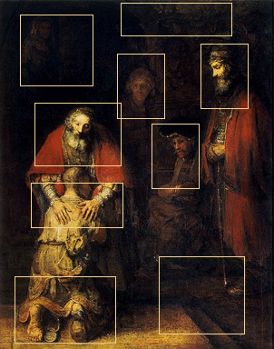
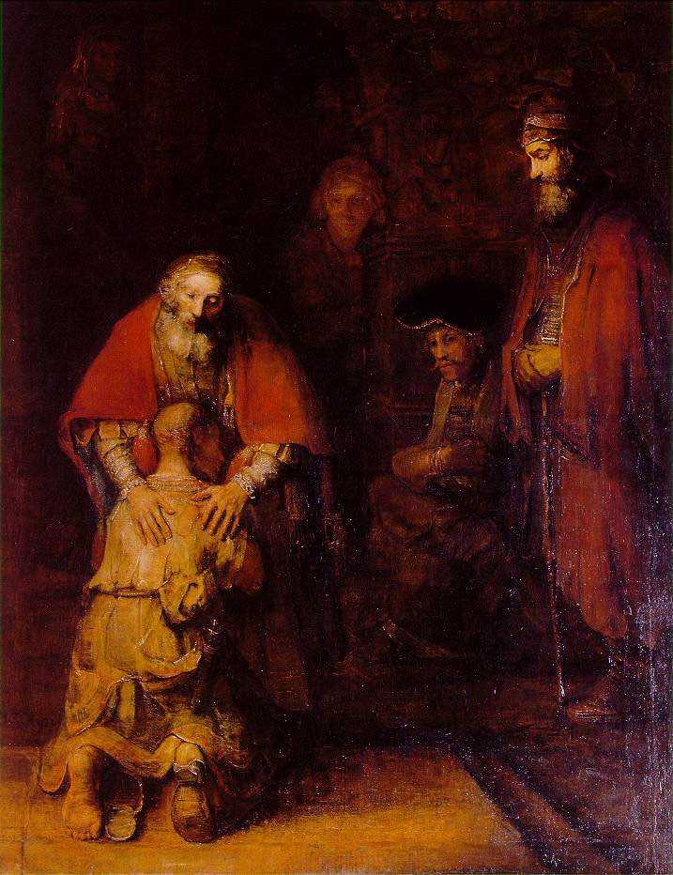

Slide 26
Bajo la forma de un viejo patriarca judío, emerge también un Dios maternal que recibe a su hijo en casa.

Slide 27
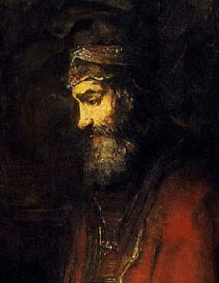
Contemplemos sus rostros…
Merece contemplarse con detenimiento el rostro del Padre, que se muestra íntegro, y los rostros de los dos hermanos, que sólo aparecen en una de la fases.

Slide 28
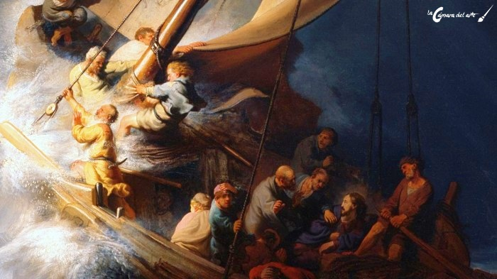

Slide 29
LAS MUJERES, EL ARTE Y LA ESPIRTUALIDAD

Slide 30
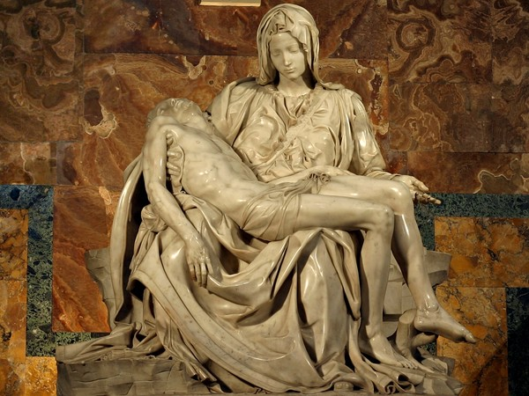
Hebreos 9,14
LO HA ENTREGADO TODO POR MI

Slide 31
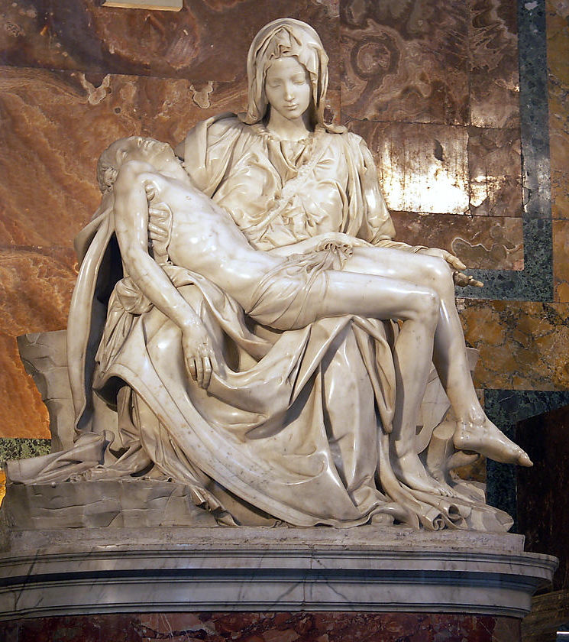
Miguel Angel – la piedad
Su composición es claramente clásica, inscrita en un triángulo equilátero que le da estabilidad, con suaves movimientos (paños, cuerpo o mano de Cristo) hacia la derecha que es contrapesado por el suave contraposto de la cabeza de la Virgen y un gran paño que cierra la escultura por la izquierda. Todo ello permite un equilibrio y tranquilidad.

Slide 32
El grupo escultórico forma un triángulo equilátero sobre una base elíptica, que otorga equilibrio y estabilidad a la imagen. Es notable la influencia neoplatónica sobre el escultor, que da como resultado el idealismo renacentista que hace que la belleza predomine sobre el sufrimiento.
sí tenemos la Piedad más armoniosa de todas, que como última curiosidad, es la única obra firmada por Miguel Ángel. La firma la plasmo sobre la Virgen, en la misma noche en la que se enteró de que circulaba el rumor de que esta escultura no era de su autoría.

Slide 34
III. LA ESPIRITUALIDAD Y EL ICONO DE LA TRINIDAD

Slide 35
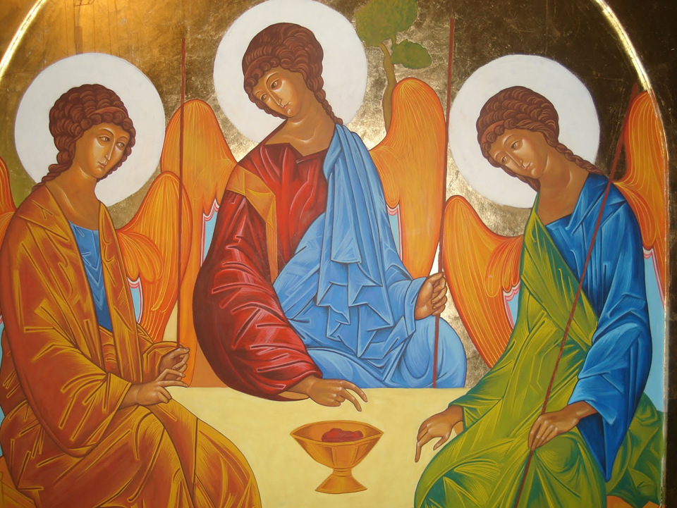
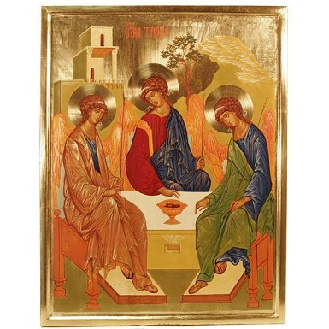

Slide 36
¿A DÓNDE MIRAN?
Las Tres personas divina, simbolizadas en los vestidos de los tres personajes misteriosos que se aparecieron a Abraham en la encina de Mambré (Gn 18,1ss).

Slide 37
El Icono de Roublev, icono “oficial” de la Trinidad angélica (los tres visitantes de Moisés).
Es el modelo más bello, de tipo místico y origen ruso, pintado por Andrei Roublev (1360 – 1430). Ésta es la Trinidad del cielo, tres ángeles, en gesto de comunión, belleza, armonía de vida, diálogo pleno.

Slide 38
Roublev fue discípulo de San Sergio di Radonez (1314-1392) y recibió en encargo de pintar un icono para la Iglesia del monasterio fundado por San Sergio, un icono inspirado en la teofanía de los caminantes a Abraham, narrada el libro del Génesis.

Slide 39
UNA MIRADA TEOLÓGICA
El icono de la Trinidad, obra maestra del arte pictórico, es también un compendio de teología trinitaria que se ofrece a la mirada de la fe. Data del año 1411 aproximadamente y se encuentra actualmente en la Galería Tetriakov de Moscú. La imagen original tiene un tamaño de 142 cm. de alto, por 114 cm. de ancho

Slide 40
LOS COLORES
En primer lugar podemos ver la escena en general, tenemos Tres Personas sentadas en torno a una mesa con una copa en medio. La Persona central resalta –además de su posición–por el intenso rojo de su túnica que contrasta fuertemente con el azul del manto (rojo: verdadero hombre; azul: verdadero Dios): es el Hijo de Dios. Viene de un largo camino, por eso el cuello de su túnica está ligeramente descolocado, una estola dorada cae sobre su hombro derecho. Está mirando hacia su derecha, hacia Dios Padre que está vestido con una túnica azul casi totalmente cubierta por un manto semitransparente. Está como recibiendo al recién llegado, su postura es de reposo. A la derecha tenemos al Espíritu Santo, cruzado por el bastón que sostiene con la mano izquierda.La mano derecha casi parece apoyarse en la mesa para levantarse. La túnica es azul, como en el caso de las otras dos Personas, pero el manto es de un verde igual al del suelo sobre el que se apoyan los bancos en que están sentados los Tres.

Slide 41
¿QUÉ CONTEMPLAN?
La Trinidad aparece como misterio inefable de comunión de los Tres, que contemplan en la intimidad de su amor la realidad de la creación y de la pascua sacrificial del Cordero, representado en el cáliz que se encuentra sobre la mesa en el centro del icono. Se distinguen por los colores, son caminantes (báculos), que han venido a visitar y acompañar a los hombres en gesto de cercanía infinita.

Slide 42
¿QUÉ REFLEJA?
“Nosotros reflejamos como un espejo la gloria del Señor”: un icono es ese espejo reluciente del mayor atributo de gloria: la luz. El arte sorprendente de Rublëv en su divina Trinidad traduce el resplandor tri-solar que ilumina el mundo. Según san Gregorio Pálamas, la luz del Tabor, la luz contemplada por los santos y la luz del siglo futuro son idénticas. Para Clemente de Alejandría (Strom. VI, 16), la luz del primer día preexiste a la creación, es “la verdadera luz del Logos iluminando las cosas aún escondidas y por la cual toda criatura ha accedido a la existencia

Slide 43
¿Qué vemos a la luz de la ESPIRITUALIDAD HOY?
Vemos que, si bien el mundo está más acá de Dios, como un ser de naturaleza diferente, al mismo tiempo está incluido en el círculo sagrado de la comunión de la Trinidad; como en la visión que tuvo San Benito al final de su vida, cuando “vio todo el universo en Dios”, o como nos enseña San Pablo, cuando dice que “en Dios vivimos, nos movemos y existimos” (Hch 17, 28).

Slide 44
UNA REALIDAD DE LA FAMILIA HOY
LA MEJOR EXPRESIÓN HOY

Slide 45
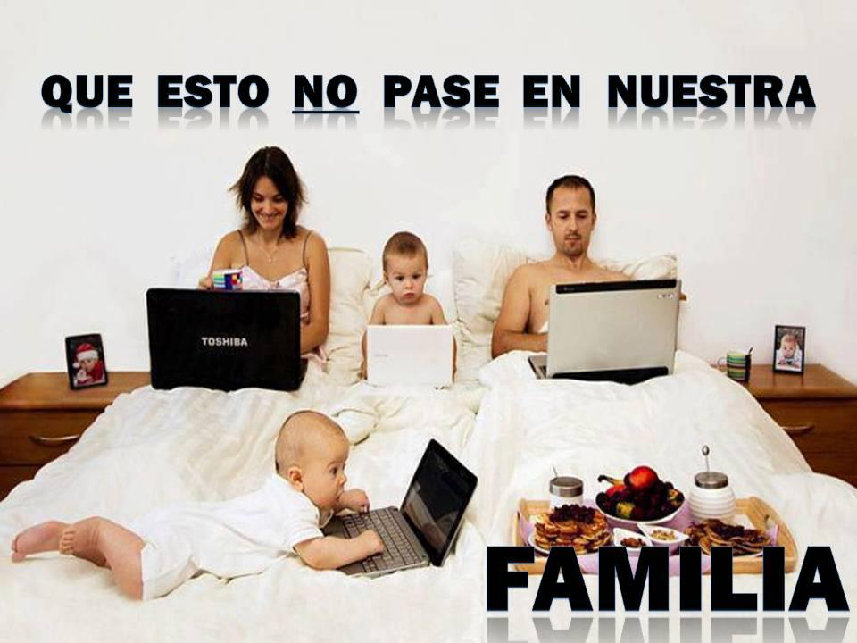
Y sexual

